Slide 1
Взаимоотношение
«УЧИТЕЛЬ РОДИТЕЛЬ»
Спецсеминар по психологии
Выполнила: педагог-психолог Зарипова Р.С.,
школы-интерната №5 г.Аши Челябинской области

Slide 2
Успешность образовательного процесса во многом зависит от того, как складываются отношения между педагогами, учащимися и родителями. Для формирования сотрудничества между взрослыми и детьми важно представлять коллектив как единое целое, как большую семью, и для этого необходима совместная деятельность, которая способствует установлению взаимопонимания между всеми участниками образовательного пространства.
Грамотно организованное взаимодействие учителей и родителей определяет и отношение ребенка к образовательному пространству (на основе доверия и одновременно ответственности ребят за свое учение и отношения), и включение в происходящее.
Конструктивное взаимодействие учителя и родителя – это создание условий для продуктивного разностороннего развития личности ребенка в процессе активной самостоятельной и организованной учебной и вне учебной деятельности и формирование позитивного отношения к образовательному учреждению.
Большинство родителей не профессиональные воспитатели, поэтому иногда (а некоторые часто), испытывают трудности в установлении контактов с детьми. Педагоги и родители вместе пытаются найти наиболее эффективные способы решения различных проблем...

Slide 3
Главная педагогическая задача состоит в том, чтобы привлечь внимание родителей к внутреннему миру их собственных детей, к их интересам, их проблемам, к их жизни в кругу друзей и товарищей.
Ориентировочно можно выделить следующие типы семей:
Социально-здоровые, благополучные в воспитательном отношении.
Социально-здоровые, но неблагополучные в воспитательном отношении.
Социально-нездоровые и неблагополучные в воспитательном отношении (требует особого внимания).
Социально-нездоровые, негативные, которые при всем их внешнем благополучии представляют собой наиболее трудный объект для педагогического воздействия.

Slide 4
Почти 2/3из общего количества составляют неполные семьи. Как правило, эти семьи являются экономически неблагополучными. Но хуже всего то, что в таких семьях царит социально-психологическое неблагополучие, причины которого потребление алкоголя, наркотических веществ. Можно сделать вывод, что для родителей «трудных детей» характерным является асоциальное поведение одного или обоих родителей, отсутствие привязанности между членами семьи, жестокое отношение к детям, нездоровая атмосфера.

Slide 5
В основе сотруднического взаимодействия семьи и учителя должны лежать принципы взаимного доверия и уважения, поддержки и помощи, терпения и терпимости по отношению друг к другу.
Учитель должен:
быть носителем глубоких и всесторонних знаний. «Человек, взявший на себя труд обучать других, не имея для этого всесторонних знаний, поступает безнравственно» (Гельвеций);
систематически обновлять и пополнять свои знания. «Учитель учит до тех пор, пока учится сам. Как только он перестает учиться, в нем умирает учитель» (К.Д.Ушинский);
любить свою профессию, понимать, что она «настолько превосходная, как никакая другая под солнцем» (Я.А.Коменский);
знать психологию детей, интересоваться их внутренним миром, изучать их индивидуальные особенности. «Если педагогика хочет воспитывать человека во всех отношениях, то она должна прежде узнать его тоже во всех отношениях» (К.Д.Ушинский);
быть великим гуманистом, любить детей, помнить высказывание В.А.Сухомлинского: «Чтобы стать настоящим воспитателем детей, надо отдать им свое сердце»;
быть «принципиальным, требовательным, но справедливым и великодушным» (А.С.Макаренко);
быть непререкаемым авторитетом для воспитуемых, постоянно помнить, что «действительный авторитет основывается на вашей гражданской деятельности, на вашем гражданском чувстве, на вашем знании жизни ребенка, не вашей помощи и на вашей ответственности за его воспитании» (А.С.Макаренко);
быть активным общественником, просветителем и распространителем знаний, «сеять разумное, доброе, вечное» (Н.А.Некрасов);

Slide 6
Конечно, определяющую роль в установлении сотруднического взаимодействия выполняют педагоги, поэтому его общение с родителями должно показать, что педагог нуждается в родителях, в объединении усилий, что родители - его союзники, и он не может обойтись без их совета и помощи.
Но не все родители откликаются на стремление педагога к сотрудничеству с ним, проявляют интерес к объединению усилий по воспитанию своего ребенка. Учителю необходимы терпение и целенаправленный поиск путей решения этой проблемы.
Работу лучше начать с теми из родителей, кто желает участвовать в жизни класса, поддерживать педагогов, даже если таких родителей меньшинство. Постепенно, тактично учитель вовлекает остальных родителей, опираясь на родителей-единомышленников, учитывая интересы каждого ребенка и его семьи.
Добиться результатов в таком взаимодействии можно лишь, объединив усилия учителей и родителей, для чего и необходимы две составляющие: желание родителей и учителей сотрудничать и взаимоуважение.
Формирование сотрудничества между учащимися, родителями и учителями зависит, от того, как складывается взаимодействие взрослых в этом процессе. Результат воспитания может быть успешным тогда, когда и родители и педагоги станут союзниками. В основе этого союза - единство стремлений, взглядов на воспитательный процесс, вместе выработанные цели и задачи, пути достижения намеченных результатов.

Slide 7
Данный вопрос охватывает сразу три пространства ребенка, на которые может влиять взаимодействие учителя и родителя:
Образовательное пространство
Ребенок
Родитель
Учитель
Исходя из этого, мы видим треугольник, в котором все стороны взаимосвязаны и взаимодействуют.

Slide 8
Связь субъектов образовательной
деятельности
УЧИТЕЛЬ –
УЧЕНИЧЕСКОЕ
СОУПРАВЛЕНИЕ
АДМИНИСТРАЦИЯ- УЧИТЕЛЬ
УЧИТЕЛЬ – УЧИТЕЛЬ--- ВОСПИТАТЕЛЬ
УЧИТЕЛЬ –
УЧЕНИК
Типы
взаимодействия:
УЧИТЕЛЬ –РОДИТЕЛЬ
УЧИТЕЛЬ –
ПСИХОЛОГ
УЧИТЕЛЬ –
ДЕФЕКТОЛОГ
УЧИТЕЛЬ –
ЛОГОПЕД

Slide 9
Существуют различные формы работы учителя с родителями:
родительские собрания
общеклассные и общешкольные конференции
индивидуальные консультации
тематические консультации
психологические тренинги
походы, чаепития совместно с родителями, учениками и учителями
круглые столы
дискуссии
дебаты и т.д.
Таким образом, от характера сложившихся взаимоотношений между учителем и родителем у детей формируется положительное или негативное отношение к образовательному пространству, часто зависит эффективность учебной работы ребенка и его взаимоотношений с окружающим

Slide 10
В практической работе с родителями учащихся классный руководитель использует коллективные и индивидуальные формы взаимодействия. Причем в том и другом случае реализуются как традиционные, так и нетрадиционные формы работы.
Родительские собрания
Традиционные формы работы
с родителями
Общешкольные и общественные конференции
Посещение на дому
Беседа и индивидуальные консультации, педагога

Slide 11
НЕТРАДИЦИОННЫЕ ФОРМЫ РАБОТЫ
С РОДИТЕЛЯМИ
Тематические консультации
Родительские чтения
Родительские вечера.

Slide 12
Сотрудничество учителей и родителей позволяет лучше узнать ребенка, посмотреть на него с разных сторон и позиций, увидеть в разных ситуациях, а, следовательно, помочь взрослым в понимании его индивидуальных особенностей, развитии способностей, преодолении его негативных поступков и проявлений в поведении, формировании ценных жизненных ориентаций.
Главное — научиться слушать и слышать друг друга, не создавать барьеры общения, а если они уже созданы — уметь преодолевать их. Это очень важно и необходимо не только родителям и педагогам, но прежде всего детям, КОТОРЫЕ СТРАДАЮТ ОТ НЕПОНИМАНИЯ И КОНФЛИКТОВ ВЗРОСЛЫХ.

Slide 13
Какие могут быть взаимоотношения между УЧИТЕЛЯМИ и РОДИТЕЛЯМИ:
Манипулятивные (шантаж, жалость).
«Пожалейте ребенка, у него проблемы с папой, не ставьте ему плохих оценок, а то папа не пустит его на день рождение, которого он так ждал. Вы же понимаете меня?» (призыв к жалости)
Авторитетные (статусной - ролевые - Позиция НАД со стороны учителя или родителя)
Личностно-негативные (эмоциональная основа - антипатия, злость, раздражение, т.д.)
Конфликтующие (учитель и родитель находятся на разных позициях, и не находят компромисса), возникает при упреках или высказываниях недовольства (с любой стороны).

Slide 14
К конфликтам приводят ситуации, когда:
поступки отдельных детей (или всех вместе) обсуждаются при всех родителях. Всеобщее и прилюдное обвинение рождает протест.
учитель разбирает не конкретную ситуацию, а ситуацию вообще («невнимателен», «не старается» и т. п.);
учитель использует тактику обвинения и соответствующие интонацию, жесты, взгляды.
Чаще всего, реального выхода из конфликтной ситуации никто не ищет — обиды, недовольство, раздражение, агрессия от бессилия разрешить (изменить) ситуацию накапливаются.
Но ни в коем случае нельзя забывать о том, что в конфликте крайним оказывается ребенок, вне зависимости от разрешения конфликтной ситуации.
Проблема всегда в том, что отсутствие или нарушение взаимодействия родителей с учителями приводит к нарушению их
(И РОДИТЕЛЕЙ, И УЧИТЕЛЕЙ) взаимодействия с ребенком.

Slide 15
Беседа
В воспитательном арсенале педагога беседа имеет огромное значение. Беседу лучше всего использовать в целях предупреждения конфликтных ситуаций между отдельными педагогами и семьёй. Использовать беседу в работе с родителями для того, чтобы наладить доверительную атмосферу, выявить трудные точки соприкосновения в конфликтных ситуациях. Результаты беседы не должны становиться гласными, если кто-то из участников беседы этого не хочет. В беседе классный руководитель должен больше слушать и слышать, а не увлекаться назидательными советами.

Slide 16
Общение учителя с родителями конструктивны, когда:
* вникает в проблемы родителей, проявляет эмпатию по отношению к их детям
* устанавливает контакт с детьми, а затем с их родителями (родители смотрят на школу глазами детей (сначала);
* учитывает реальные проблемы, которые имеют место в семье и проявляются в школе
* не "оценивает" родителя, не общается директивным тоном, не прерывает в беседе, а дает родителям высказаться
* родители знают, что учитель видит положительные качества ребенка, замечает его скромные успехи, и открывает потенциальные возможности ученика, тем самым сближаясь с родителями, создавая атмосферу доверия и взаимодействия
* использует фразы - присоединения – «Я вас понимаю», «Да, я с вами согласен», и др.
* учитель и родитель не обвиняют друг друга, а находят разные выходы из сложившейся ситуации
* не делает выводов о намерениях другого человека, исходя из собственных страхов и подозрений
* дает меньше советов, а говорят, как бы делясь, мыслями и информацией по данному вопросу (ситуации)
* не допускает оскорбления родительских чувств необоснованной оценкой способностей, успеваемости и поведения детей.
Эффективное взаимодействие — это умелое отстаивание своей позиции при корректном, спокойном и доброжелательном отношении к оппоненту.

Slide 17
Общение между учителем и родителем неконструктивно, когда
1) в речи слышатся приказы. Любая фраза, содержащая обязательства, вызывает внутренний протест, поэтому не следует говорить: "Вы должны"
2) применяются угрозы. "Если Вы этого не сделаете, то...", эти замечания являются провокационными. Любая угроза или ультиматум - это проявления слабости и несостоятельности
3) проповеди, нравоучения, как правило, принимаются, но не осознаются, чаще всего игнорируются
4) часто используемая фраза: "Я бы на Вашем месте..." - "помощь" с явным оттенком превосходства и амбициозности
5) используется оценочная форма типа «он всегда так …», «он никогда не выполнит …»
6) внимание сосредоточено на прошлых поступках, а не на недавних («а вот помните было …» и т.д.)
7) родитель слышит критику в свой адрес или адрес ребенка при других родителях (детях, учителях)
8) учитель ставит в пример другого ребенка («Посмотрите на Васю: и учится хорошо, и поведение отличное, и всегда опрятен …»)

Slide 18
Рекомендации по проведению родительских собраний:
родительское собрание должно просвещать родителей, а не констатировать ошибки и неудачи детей в учебе.
тема собраний должна учитывать возрастные особенности детей.
собрание должно носить как теоретический, так и практический характер: разбор ситуаций, тренинги, дискуссии и т. д.
собрание не должно заниматься обсуждением и осуждением личности учащихся.

Slide 19
Посещение ученика на дому
Одной из форм взаимодействия классного руководителя и семьи является посещение на дому. Педагог должен предупреждать о предполагаемом визите с указанием цели и дня. Посещение возможно только после получения разрешения родителей. Посещение педагогом семьи должно оставить в семье хорошее впечатление. Для этого необходимо вначале поговорить на отвлеченные темы, расспросить о традициях, обычаях, совместных делах в семье и лишь потом обсуждать причину прихода учителя в семью.

Slide 20
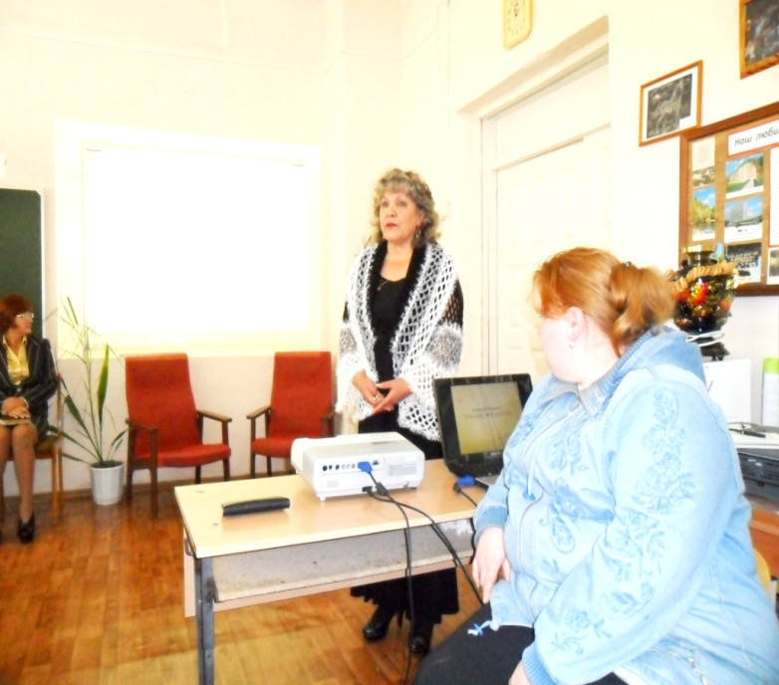
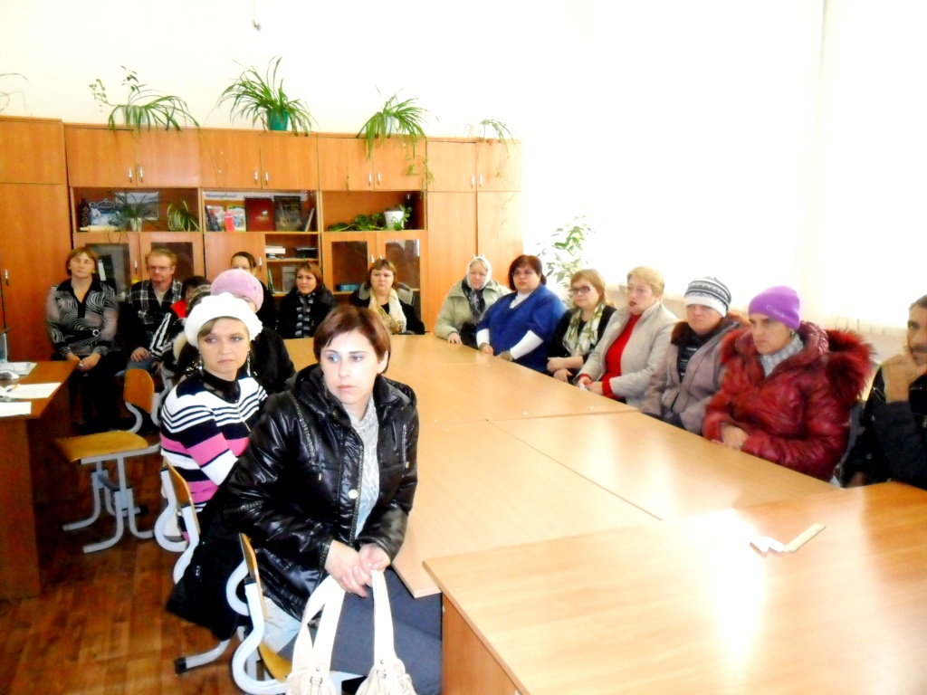
Родительские конференции
Имеют огромное значение в системе воспитательной школы.
Родительские конференции должны обсуждать проблемы общества, активными членами которого станут дети.
Родительские конференции должны готовиться очень тщательно, с обязательным участием психологов, социального педагога, которые работают в школе.
Проблемы конфликтов отцов и детей и пути выхода из них, наркотики, сексуальное воспитание в семье - вот темы родительских конференций.

Slide 21
Индивидуальные консультации
Это одна из важнейших форм взаимодействия классного руководителя с семьей. Особенно она необходима, когда педагог набирает класс. Для того чтобы преодолеть беспокойство родителей, боязнь разговора о своем ребенке, необходимо провести индивидуальные консультации-собеседования с родителями.
Готовясь к консультации, необходимо определить ряд вопросов, ответы на которые помогут планированию воспитательной работы с классом.
Индивидуальная консультация должна иметь ознакомительный характер и способствовать созданию хорошего контакта между родителями и учителем. Учитель должен дать родителям возможность рассказать ему все то, с чем они хотели бы познакомить учителя, в неофициальной обстановке, и выявить необходимое для своей профессиональной работы с ребенком:
особенности здоровья ребенка;
его увлечения, интересы;
предпочтение в общении в семье;
поведенческие реакции;
особенности характера;
мотивация учения;
моральные ценности семьи.

Slide 22
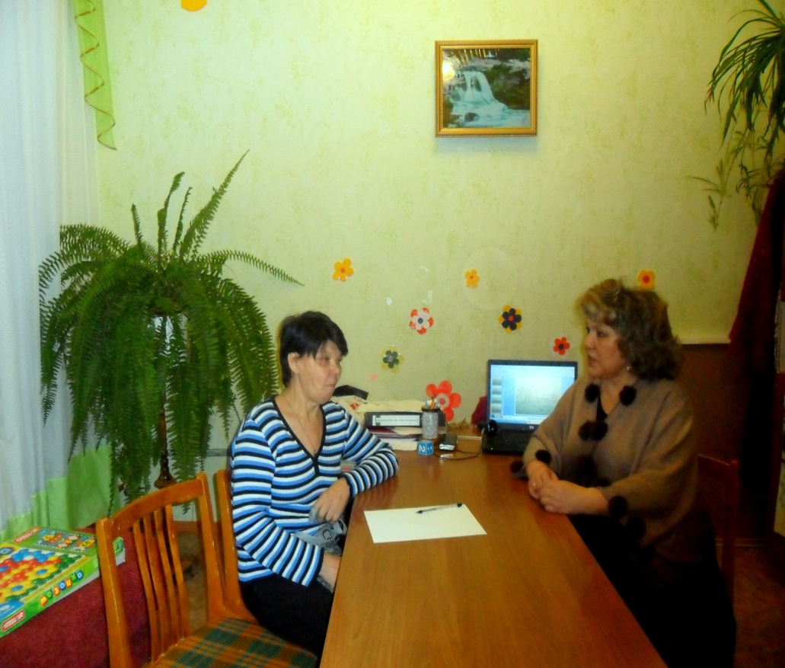
Индивидуальное консультирование
  Ребенок не хочет учиться. Как ему помочь?
  Плохая память ребенка. Как ее развить?
  Единственный ребенок в семье. Пути преодоления трудностей в воспитании.
  Наказания детей. Какими им быть?
  Тревожность детей. К чему она может привести?
  Застенчивый ребенок. Проблемы застенчивости и пути ее преодоления.
  Грубость и непонимание в семье.
  Талантливый ребенок в семье.
  Друзья детей - друзья дома или враги?
  Три поколения под одной крышей. Проблемы общения.

Slide 23
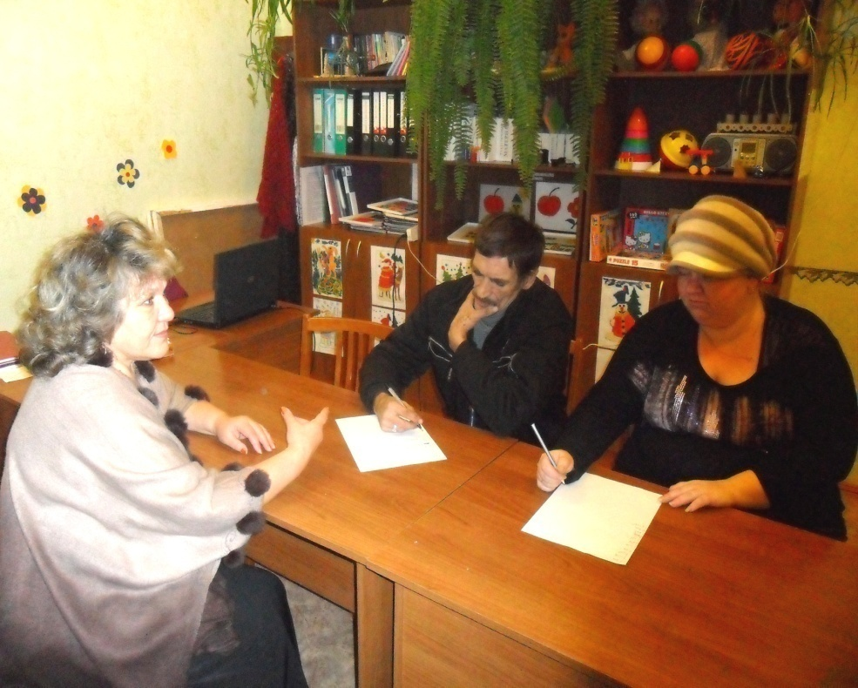
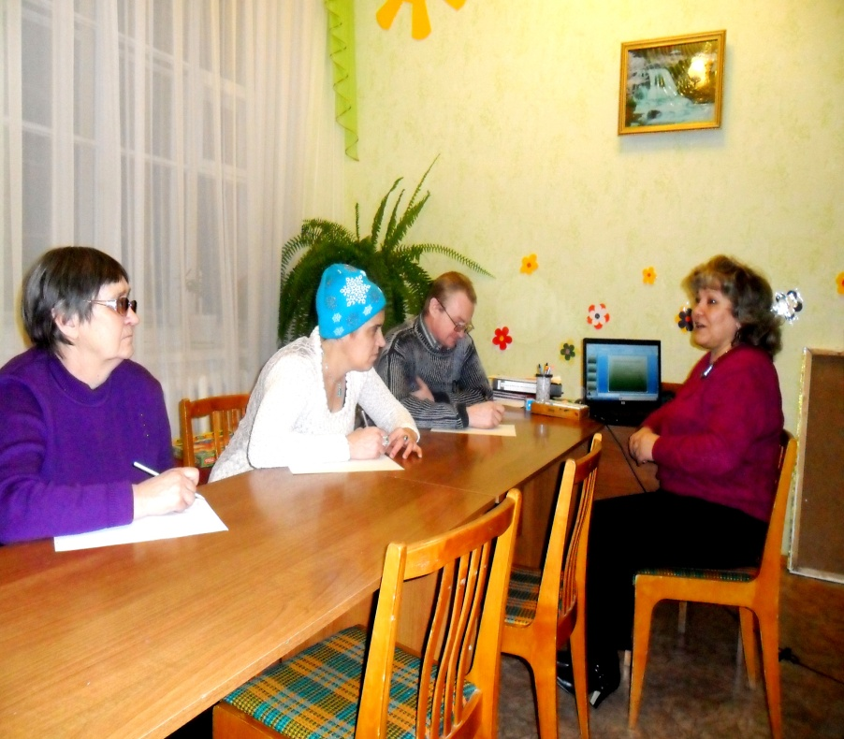
Групповое консультирование
(анкетирование « Проблемы воспитания детей»)

Slide 24
«
Проблемы воспитания детей»
(тест для родителей)
Можете ли вы:
1.В любой момент оставить все свои дела и заняться ребенком?
2. Посоветоваться с ребенком, невзирая на его возраст?
3. Признаться ребенку в ошибке, совершенной по отношению к нему?
4.Извиниться перед ребенком в случае своей неправоты?
5.Овладеть собой и сохранить самообладание, даже если поступок ребенка вывел вас из себя?
6. Поставить себя на место ребенка?
7.Рассказать ребенку поучительный случай из детства, представляющий вас в невыгодном свете?
8.Всегда воздержаться от употребления слов и выражений, которые могут ранить ребенка?
9.Выделить ребенку один день, когда он может делать, что хочет, и не во что не вмешиваться?
10.Не прореагировать, если ваш ребенок ударил, грубо толкнул, незаслуженно обидел другого человека?
11.Устоять против детских просьб и слез, если уверены, что это каприз, мимолетная прихоть?

Slide 25
Результаты анкетирования: «Проблемы воспитания детей»
Вопросы теста | Р-1 | Р-2 | Р-3 | Р-4 | Р-5 | Р-6 | Р-7 | Р-8 | Р-9 | Р-10
1 | 3 | 3 | 3 | 3 | 3 | 3 | 3 | 3 | 3 | 3
2 | 3 | 3 | 3 | 3 | 3 | 3 | 3 | 3 | 3 | 3
3 | 3 | 3 | 3 | 3 | 3 | 3 | 3 | 3 | 3 | 3
4 | 3 | 3 | 3 | 3 | 3 | 3 | 3 | 3 | 3 | 3
5 | 1 | 3 | 3 | 3 | 3 | 3 | 3 | 3 | 3 | 3
6 | 1 | 3 | 3 | 2 | 3 | 2 | 3 | 3 | 3 | 3
7 | 1 | 1 | 1 | 1 | 3 | 1 | 1 | 1 | 1 | 2
8 | 1 | 3 | 3 | 3 | 3 | 3 | 3 | 3 | 3 | 1
9 | 1 | 2 | 1 | 1 | 1 | 1 | 1 | 1 | 1 | 2
10 | 3 | 3 | 3 | 3 | 3 | 3 | 2 | 2 | 3 | 2
11 | 3 | 3 | 3 | 2 | 3 | 3 | 3 | 3 | 3 | 3
Общий в баллах | 23 | 30 | 29 | 27 | 31 | 28 | 28 | 28 | 29 | 28
У одного родителя ребенок – самая большая ценность в их жизни.
У 9 родителей забота о ребенке – вопрос первостепенной важности. Они обладают способностями воспитателя, но на практике не всегда применяют их последовательно и целенаправленно. Порой они чересчур строги, а в других случаях излишне мягки. Им следует серьезно задуматься над своим подходом к воспитанию ребенка.

Slide 26
Анкета «Мой ребенок»
В ходе индивидуальной консультации можно использовать анкету, которая заполняется совместно с родителями:
1. Когда он родился, то …
2.Самым интересным в первые годы жизни в нем было ….
3.О здоровье можно сказать следующее ...
4.Когда вопрос встал о подготовке к школе, то мы …
5.Его отношение к школе было …
6.В первые годы учебы он учился в основном …
7.Ему нравились такие предметы, как …
8.Отношения с первой учительницей были …
9.Общаясь с одноклассниками …
10.Трудности в воспитании связаны с …
11.Хотелось бы, чтобы педагоги обратили внимание на …

Slide 27
Примерная тематика консультаций для родителей
  Ребенок не хочет учиться. Как ему помочь?
  Плохая память ребенка. Как ее развить
  Единственный ребенок в семье. Пути преодоления трудностей в воспитании.
  Наказания детей. Какими им быть?
  Тревожность детей. К чему она может привес
  Застенчивый ребенок. Проблемы застенчивости и пути ее преодоления.
  Грубость и непонимание в семье.
  Талантливый ребенок в семье.
  Друзья детей - друзья дома или враги?
  Три поколения под одной крышей. Проблемы общения.

Slide 28
Анкета для родителей
Сколько времени вы уделяете своим детям?
Где и как вы предпочитаете проводить с ними свободное время?
Какой последний кинофильм вы смотрели со своими детьми?
Как дети помогают вам?
Гордитесь ли вы своими детьми? Почему? Чем они вызвали эти чувства?

Slide 29
Анкета для детей
Много ли времени ты проводишь вместе с папой и мамой?
Какой последний кинофильм ты смотрел со своими родителями?
Где и как ты проводишь свободное время?
Помогаешь ли ты папе и маме?
Что тебе больше всего нравится в своих родителях?
Гордишься ли ты со своими родителями?
Если бы ты был волшебником, что бы ты сделал для них?

Slide 30
В завершении я вам желаю конструктивного, эффективного взаимодействия с родителями учащихся, с самими учащимися и со всеми участниками образовательного пространства.
Говорят, что у каждого родителя – своя правда …
Но ведь это неправда!
Просто каждый родитель хочет, чтобы его ребенок был счастлив,
А мы, по роду профессии, к этому причастны.
А правда у нас – общая, и правда наша – хорошая,
Она в том, чтобы смеялись, росли и развивались дети,
И чтобы были спокойны все родители на свете.
Это очень просто!
Это очень здорово!
Нужно только смотреть нам не столько друг на друга,
Сколько в одну сторону!
Учителя и родителей.

Slide 31


